Slide 1
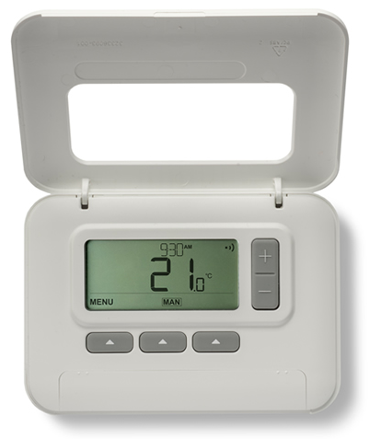
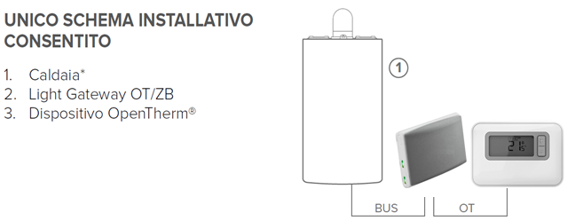

Termoregolazione Classe V: soluzione tecnica Opentherm
Bundle gateway Opentherm con cronotermostato Honeywell
Soluzione fuori catalogo
Imballo neutro
Programmazione settimanale
Interfaccia semplice
No gestione delle zone
No connettività
No settaggio temperatura AQS (DA FARE IN CALDAIA)

Slide 2
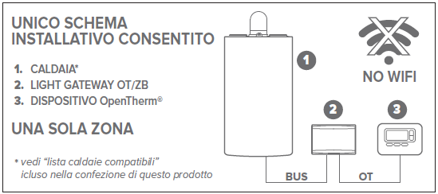
Schema installativo
*compatibile con tutte le caldaie a catalogo

Slide 3
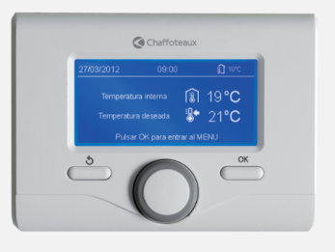

Expert Control vs Cronotermostato Opentherm
 | EXPERT CONTROL | Cronotermostato Opentherm
Modulazione | Si | Si, grazie al gateway opentherm
Protocollo comunicazione | Ebus2 | Opentherm
Programmazione riscaldamento giornaliera e settimanale | Si | Si
Impostazione temperatura AQS | Si | in caldaia
Connettività | Si, in abbinamento al gateway | No
Gestione zone | Si, in abbinamento al modulo gestione zone | No
Compatibilità | Tutte le caldaie | Tutte le caldaie

